Slide 1

Бюджет для граждан
К проекту решения
о бюджете на 2023 год
И плановый период
2024-2025 годы
МУНИЦИПАЛЬНОЕ ОБРАЗОВАНИЕ КЛОПИЦКОЕ СЕЛЬСКОЕ ПОСЕЛЕНИЕ ВОЛОСОВСКОГО МУНИЦИПАЛЬНОГО РАЙОНА ЛЕНИНГРАДСКОЙ ОБЛАСТИ

Slide 2
Основные понятия и термины
БЮДЖЕТ - форма образования и расходования денежных средств, предназначенных для финансового обеспечения задач и функций государства и местного самоуправления. Расходования органами местного самоуправления района денежных средств для исполнения расходных обязательств Российской Федерации и Ленинградской области не допускается.
КОНСОЛИДИРОВАННЫЙ БЮДЖЕТ - свод бюджетов муниципальных образований Волосовского муниципального района без учета межбюджетных трансфертов между этими бюджетами.
ДОХОДЫ БЮДЖЕТА - поступающие в бюджет денежные средства.
РАСХОДЫ БЮДЖЕТА - выплачиваемые из бюджета денежные средства, которые направляются на финансовое обеспечение задач и функций органов местного самоуправления.
ДЕФИЦИТ БЮДЖЕТА - превышение расходов бюджета над его доходами.
ПРОФИЦИТ БЮДЖЕТА - превышение доходов бюджета над его расходами.
БЮДЖЕТНЫЕ АССИГНОВАНИЯ - предельные объемы денежных средств, предусмотренных в соответствующем финансовом году для исполнения бюджетных обязательств.
МЕЖБЮДЖЕТНЫЕ ТРАНСФЕРТЫ - средства, предоставляемые одним бюджетом бюджетной системы Российской Федерации другому бюджету бюджетной системы Российской Федерации.
ТЕКУЩИЙ ФИНАНСОВЫЙ ГОД - год, в котором осуществляется исполнение бюджета, составление и рассмотрение проекта бюджета на очередной финансовый год (очередной финансовый год и плановый период).
ОЧЕРЕДНОЙ ФИНАНСОВЫЙ ГОД - год, следующий за текущим финансовым годом.
ПЛАНОВЫЙ ПЕРИОД - два финансовых года, следующие за очередным финансовым годом.
ОТЧЕТНЫЙ ФИНАНСОВЫЙ ГОД - год, предшествующий текущему финансовому году.
МУНИЦИПАЛЬНАЯ ПРОГРАММА - документ, содержащий комплекс планируемых мероприятий (результатов), взаимоувязанных по задачам, срокам осуществления, исполнителям и ресурсам, обеспечивающих достижение приоритетов и целей по соответствующим направлениям социально-экономического развития муниципального образования.
ГЛАВНЫЙ РАСПОРЯДИТЕЛЬ БЮДЖЕТНЫХ СРЕДСТВ - орган местного самоуправления, указанный в ведомственной структуре расходов бюджета, имеющий право распределять бюджетные ассигнования и лимиты бюджетных обязательств между подведомственными получателями бюджетных средств.
ПОЛУЧАТЕЛЬ БЮДЖЕТНЫХ СРЕДСТВ - казенное учреждение, имеющий право на принятие и (или) исполнение бюджетных обязательств от имени муниципального образования за счет средств бюджета района.

Slide 3
Общие сведения о муниципальном образовании Клопицкое сельское поселение Волосовского муниципального района Ленинградской области
Административно территориальное деление Клопицкого сельского поселения
Местное самоуправление в муниципальном образовании Клопицкое сельское поселение осуществляется в границах, определенных законом Ленинградской области от 15.06.2010 № 32-оз «Об административно-территориальном устройстве Ленинградской области и порядке его изменения».
Количество депутатов в МО Клопицкое сельское поселение 9 человек (10 мандатов) из которых 3 депутата – депутаты Волосовского муниципального района.
Общая площадь поседения 28577,57 кв.м.
В состав территории муниципального образования Клопицкое сельское поселение входят населенные пункты: деревня Анташи, деревня Будино, деревня Везиково, деревня Волгово, деревня Голубовицы, деревня Горки, деревня Греблово, деревня Губаницы, деревня Добряницы, поселок Жилгородок, деревня Кандакюля, деревня Каськово, деревня Кемполово, деревня Кивалицы, деревня Клопицы, деревня Котино, деревня Красная Мыза, деревня Красные Череповицы, деревня Курголово, деревня Медниково, деревня Модолицы, деревня Муратово, деревня Ожогино, деревня Ольхово, деревня Ржевка, деревня Ронковицы, деревня Рутелицы, деревня Сельцо, поселок Сельцо, деревня Слободка, деревня Соколовка, поселок Сумино, деревня Торосово,деревня Шёлково.
На 01.01.2022 года численность населения составляет 8 543 чел.

Slide 4








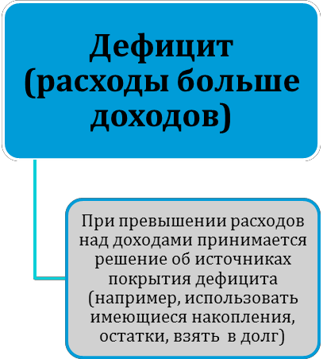
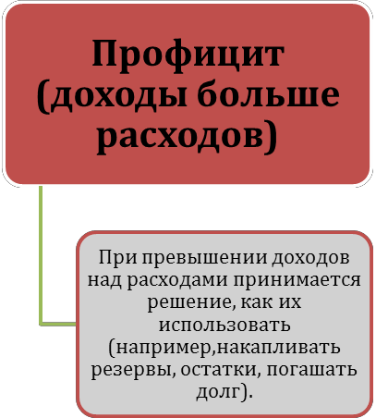
БЮДЖЕТ –
это план доходов и расходов на определенный период
Доходы – Расходы = Дефицит (Профицит)
Доходы
Расходы
Расходы
Доходы
______________________________________
____
______________________________________
_________

Slide 5






ДОХОДЫ БЮДЖЕТА - поступающие в бюджет Клопицкого сельского поселения денежные средства
ДОХОДЫ
бюджета поселения
Налоговые доходы
Неналоговые доходы
Межбюджетные трансферты
Дотации; Субвенции.
Субсидии
Налог на доходы физических лиц;
налог на имущество,
Единый
сельскохозяйственный налог; Государственная пошлина;
Земельный налог.
Доходы от использования имущества;
Штрафы.
Прочие неналоговые доходы.

Slide 6














РАСХОДЫ БЮДЖЕТА - выплачиваемые из бюджета Клопицкого
сельского поселения денежные средства
РАСХОДЫ
по муниципальным программам
по
функциям
по
ведомствам
Документ, определяющий цели и задачи муниципальной политики в определенной сфере,
способы их достижения и примерные объемы
используемых финансов
Функциональная классификация бюджетных
расходов отражает направление средств на выполнение конкретных функций органов местного самоуправления
Ведомственная структура включает в себя группировку расходов бюджета, которая отражает распределение
бюджетных средств по главным распорядителям средств бюджетов

Slide 7

















































МЕЖБЮДЖЕТНЫЕ ТРАНСФЕРТЫ-
денежные средства, перечисляемые
из одного бюджета бюджетной системы РФ другому

Slide 8
ежегодное формирование и исполнение бюджета
Бюджетный процесс –

Slide 9






























Основные параметры бюджета Клопицкого сельского поселения на 2023 и плановый период 2024и 2025годов
(тыс. руб.)
2023
67 446,2
70 563,9
3 117 ,70
2024
69 043,9
72 157,8
3 113,9
2025
74 792,3
3 215,3
71 577,0

Slide 10


Структура доходов бюджета
тыс.руб.
 | 2023 | 2024 | 2025
ВСЕГО ДОХОДОВ | 67466,2 | 69043,9 | 71577,0
СОБСТВЕННЫЕ ДОХОДЫ | 31176,8 | 28602,1 | 29607,7
БЕЗВОЗМЕЗДНЫЕ ПОСТУПЛЕНИЯ | 3117,7 | 37905,8 | 39423,3

Slide 11
Основные параметры доходной части бюджета КЛОПИЦкого сельского поселения на 2023 год и плановый период 2024 и 2025 годов
(тыс.руб)
Наименование доходов | 2023 | 2024 | 2025
НАЛОГОВЫЕ И НЕНАЛОГОВЫЕ ДОХОДЫ, в том числе: | 31176,8 | 31138,1 | 32153,7
Налог на доходы физических лиц | 7812,3 | 8281,0 | 8777,8
Единый сельскохозяйственный налог | 7,75 | 7,85 | 8,0
Налог на имущество | 1582,8 | 1614,5 | 1646,7
Земельный налог с организаций | 3000,0 | 3000,0 | 3100,0
Земельный налог с физических лиц | 12133,4 | 12511,7 | 12753,0
Государственная пошлина | 15,0 | 15,0 | 15 ,0
доходы от использования имущества | 1960,0 | 1960,0 | 1970,0
Прочие неналоговые доходы | 576,0 | 576,0 | 576,0
БЕЗВОЗМЕЗДНЫЕ ПОСТУПЛЕНИЯ, в том числе: | 36269,4 | 37905,8 | 39423,3
Дотации на выравнивание бюджетной деятельности | 36048,2 | 37679,3 | 39196,7
Субвенции местным бюджетам на выполнение передаваемых полномочий | - | - | -
Иные межбюджетные трансферты | 221,2 | 226,5 | 226,5
Субсидии | - | - | -
Итого доходов | 67446,2 | 69043,9 | 71577,0

Slide 12
Расходы проекта бюджета Клопицкого сельского поселения на 2023год
Администрация Клопицкого сельского поселения Волосовского муниципального района
Всего 70563,9тыс. рублей
КУЛЬТУРА,
26656,4 37,8%
Коммунальное хозяйство
1375,0
1,9%
Благоустройство
10878,1
15,4%
Жилищное хозяйство 2960,0
4,1%
Другие вопросы в области национальной экономики 550,0
0,8%
Дорожное хозяйство 5356,2
7,6%
Защита населения и территории от чрезвычайных ситуаций, обеспечение пожарной безопасности и безопасности людей на водных объектах 145,0 0,02%
Развитие муниципального управления и муниципальной службы 19653,2
27,8%
Физкультура и спорт 565,0 0,8%
Национальная безопасность и правоохранительная деятельность
150,0
0,2%
Социальная поддержка граждан 2320,0
3,3%

Slide 13
Структура расходов бюджета муниципального образования Клопицкое сельское поселение в программном формате на 2023 год
МУНИЦИПАЛЬНЫЕ ПРОГРАММЫ
Комплексное развитие территории Клопицкого сельского поселения Волосовского муниципального района Ленинградской области
20 714,30 тыс.руб.
29,3%
Развитие социальной сферы Клопицкого сельского поселения Волосовского муниципального района Ленинградской области
27 321,40тыс.руб.
38,7 %
Муниципальное управление Клопицкого сельского поселения Волосовского муниципального района Ленинградской области
22 518,18тыс.руб.
31,9%

Slide 14


Обратная связь
Уважаемые пользователи! Направить свои мнения и пожелания по работе рубрики “Бюджет для граждан” вы
можете по электронному адресу
klopitsy@mail.ru
Ждем Ваших вопросов и предложений!

